Slide 1
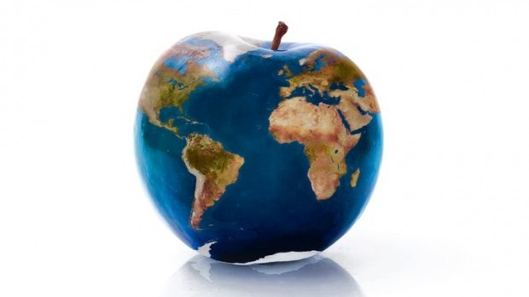
Заштита на водите од загадување

Slide 3
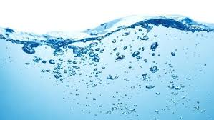
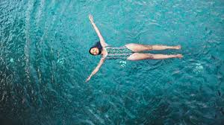
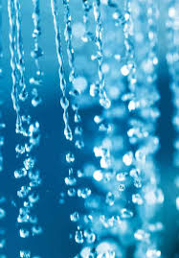

Slide 4
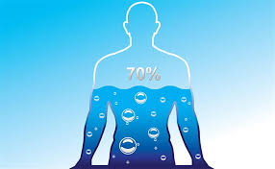
Кои се задачите на водата во човечкиот организам?
Работа на дигестивниот тракт (желудник, црева и правилно варење)
Работа на мускулите и нервниот систем, за транспорт на хранливите материи до секоја клетка
Правилна функција на зглобовите и коскениот систем
Елиминација на отровите од организмот
Едноставно, нема живот без вода како за човекот така и за сите живи суштества

Slide 6
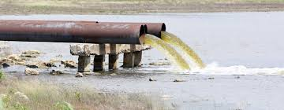
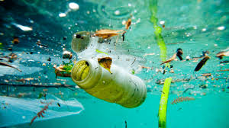
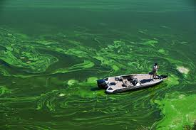
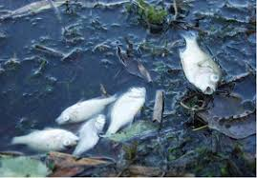
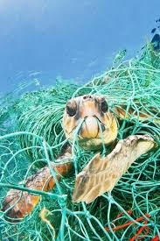
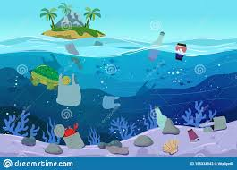
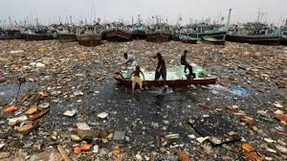

Slide 7
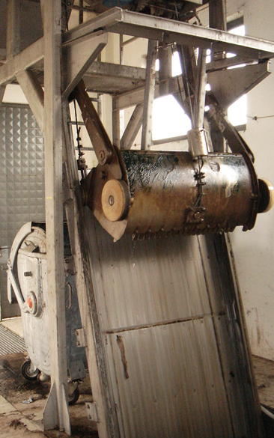
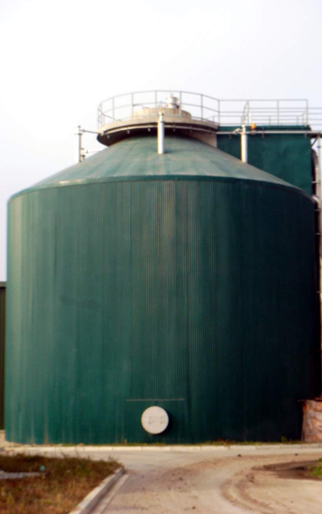
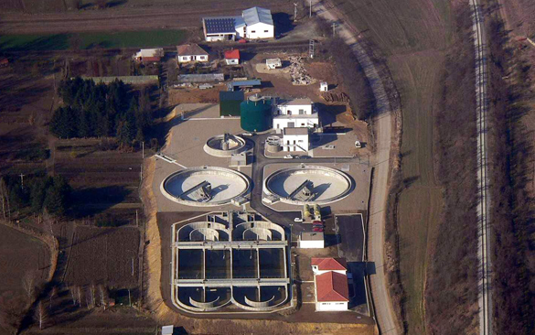
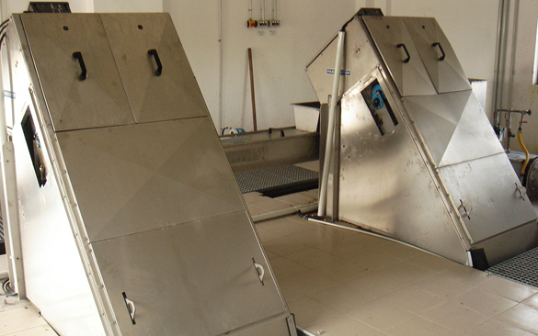
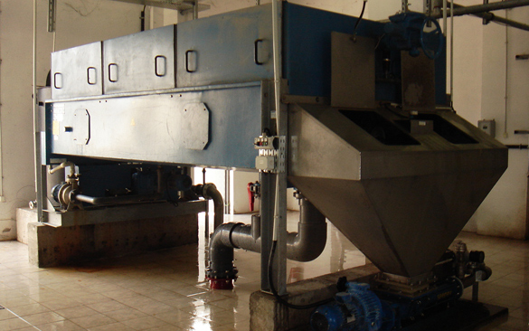
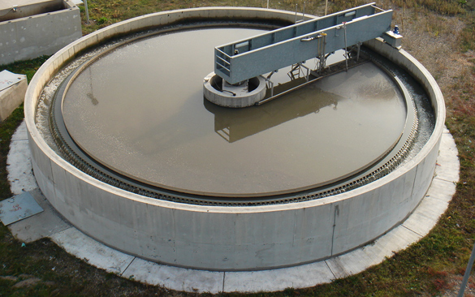
За заштита на водата се превземаат глобални мерки. Се градат пречистителни станици, се инсталираат филтри на каналите, се развива посебна технологија и машини за заштита и прочистување, се воведуваат нови закони и сериозни казни за непочитување и загадување, се зголемува обуката и свеста на граѓаните преку разни проекти. Во Р. Македонија пречистителни станици имаме на реката Вардар, Преспанско Езеро, Езерото Младост, Струмица,Кичево, Гевгелија, Скопје, Прилеп и др.

Slide 8
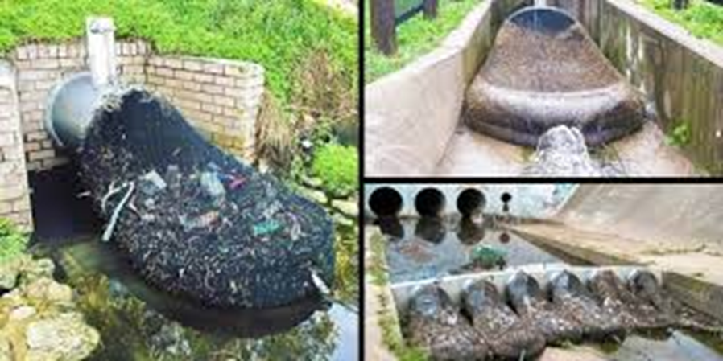
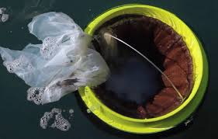
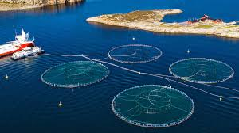
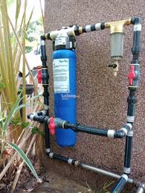
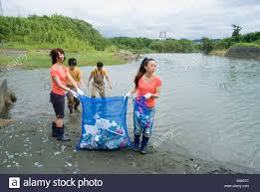
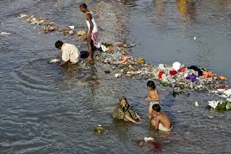

Slide 9
Како ние да допринесеме за заштита на водите ?
Намалете ја употребата на пластика
Рециклирајте
Не истурајте масло во мијалникот
Не користете јаки хемикалии за чистење
Не фрлајте лекови
Не користете пестициди
Редовно одржувајте ги вашите автомобили
Не фрлајте ѓубре
Посадете растенија во близина на реките или езерата
Спречете го истекувањето на отровни хемикалии во водата

Slide 10
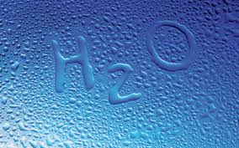
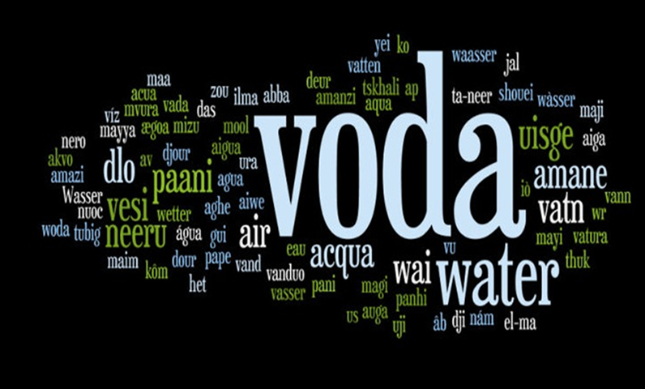
Дали знаете дека имаме Светски ден на водата?
На 22 Март секоја година, светот преку разни активности го одбележува Светскиот ден на водата.

Slide 11
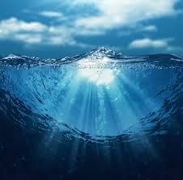
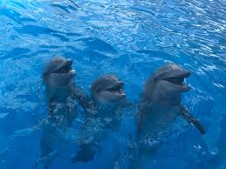
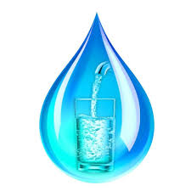
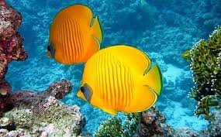
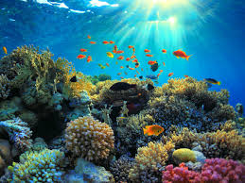
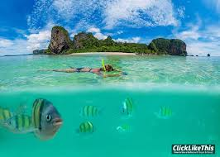
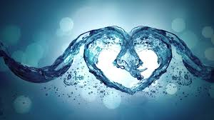
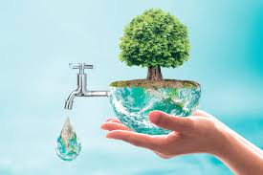

Slide 12
